Slide 1
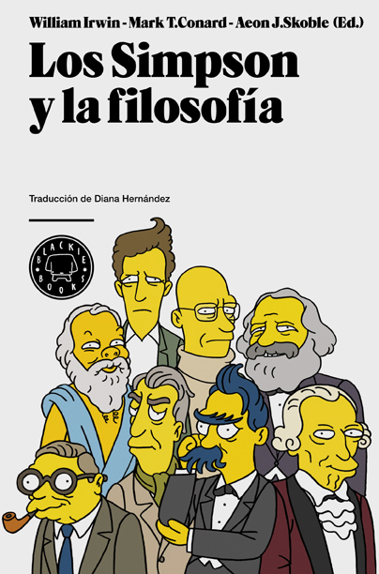
Lógica de Predicados

Slide 2

A partir de ahora nos adentraremos en los conceptos básicos de Prolog....o sea que mucho....!!!

Slide 3
Predicado: Es una afirmación que expresa una propiedad de un objeto o una relación entre objetos. Estas afirmaciones se hacen verdaderas o falsas cuando se reemplazan las variables (objetos) para valores específicos.
Pero no se asuste por esta definición....

Slide 4


Slide 5
Qué significa?...Veamos un ejemplo!!

Slide 6

El cálculo proposicional no es suficientemente fuerte para hacer todas las afirmaciones que se necesitan en matemáticas.
Por ejemplo,afirmaciones como:
“x = 5” ó “x > y”
Pregunta: ¿Usted las considera como proposiciones?

Slide 7
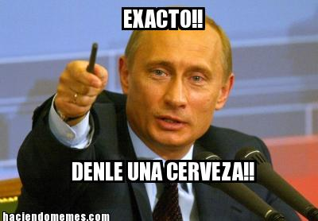

Slide 8
EXACTO!!!!
No son proposiciones ya que no son necesariamente verdaderas o falsas.
Sin embargo, asignando valores concretos a las variables x e y, las afirmaciones anteriores son susceptibles de ser verdaderas o falsas, es decir, se convierten en proposiciones.
Ahora...otro ejemplo!!!

Slide 9

En castellano también ocurren situaciones similares, por ejemplo:
Ella es alta y rubia
Se utiliza Ella como variable
x es alta y rubia.

Slide 10
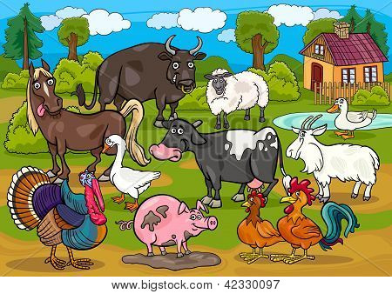
Él vive en el campo
Se utiliza Él y campo como variable
x vive en y

Slide 11
Ahora.....recuerdan las funciones de proposición?

Slide 12
Enunciado Abierto: Son enunciados que pueden
tomar cualquiera de los 2 valores de verdad.
Ejemplo:
Si: P(x): x > 6
Se cumple que:
P(9): 9 > 6 es verdadero
P(2): 2 > 6 es falso
El valor de verdad de P(x) depende del valor de x, también, se le conoce como función proposicional.

Slide 13
La afirmación
p(x) : x es alta y rubia
Es un predicado que expresa la propiedad del objeto x de ser “alta y rubia”. Si sustituimos la variable x por un valor determinado, por ejemplo Laura, entonces el predicado se transforma en la proposición “Laura es alta y rubia” que podrá ser verdadera o falsa.

Slide 14
Cuantificadores

Slide 15
Cuantificador Universal
Si p(x) es un predicado cuya variable es x, entonces la afirmación
“para todo x, p(x)”
es una proposición en la cual se dice que la variable x está universalmente cuantificada.
La frase “para todo” se simboliza con ∀, símbolo que recibe el nombre de “cuantificador universal”.

Slide 16
Pregunta: ¿Cómo creerían ustedes que quedaría el predicado utilizando el cuantificador universal aplicándolo al ejemplo anterior de Ella es alta y rubia?

Slide 17
p(x): x es alta y rubia.
∀ x,p(x)
Para todo x, x es alta y rubia

Slide 18
Un ejemplo
En el universo del discurso de los números enteros, la proposición
“todo número es estrictamente menor que el siguiente”
puede escribirse en la forma ∀x, x < x + 1
Nuestra respuesta es afirmativa

Slide 19
Pregunta: Cómo usted expresaría este predicado utilizando el cuantificador universal?
Cada número positivo es mayor que cero

Slide 20
p(x): x es un número positivo
∀ x,p(x)
La respuesta seria {1,2,3,4,....}

Slide 21

El símbolo ∀x puede interpretarse también como:
“para cada x”
“para cualquier x”
“para x arbitrario”.

Slide 22
Cuantificador Existencial
Si p(x) es un predicado cuya variable es x, entonces la afirmación
“existe un x tal que p(x)”
es una proposición en la que diremos que la variable x está existencialmente cuantificada.
La frase “existe [al menos]” se simboliza con ∃, símbolo que recibe el nombre de cuantificador existencial.

Slide 23
Por tanto, “existe un x, tal que p(x)”
se escribe “∃x : p(x)”
y puede leerse también como:
para algún x, p(x)
existe, al menos, un x, tal que p(x)

Slide 24
Ahora un ejemplo...

Slide 25
Mencione si son ciertas las siguientes proposiciones:
x>3 ∃x : p(x)
x = x + 1 ∃x : q(x)
X² > 10 ∃x : r(x) domino = {1,2,3,4}

Slide 26

Y todo esto a donde nos lleva?

Slide 27

Nos lleva a …..

Slide 28
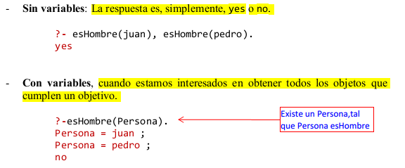

Slide 29
